Slide 1
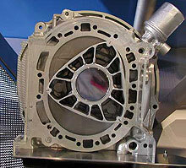
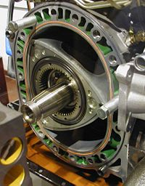
WANKLOV MOTOr
Šolsko leto:2013/2014

Slide 2
Kazalo
1.UVOD ………………………………………………………..3
2.DELOVANJE………………………………………………………..4
3. 1.TAKT…………………………………………………………5
4. 2.TAKT…………………………………………………………………6
5. 3.TAKT………………………………………………………………7
6.ZGRADBA IN VIDEZ MOTORJA……………………………8
7.DELOVNI PROCES ………………………………………………..9
8. O IZUMITELJU…………………………………………………….10
9.VIRI…………………………………………………………………………11

Slide 3
UVOD
Wanklov motor (tudi Wanklov krožni motor,
Wnklov rotacijski motor) je:
Motor z notranjim zgorevanjem
Ime je dobil po izumitelju Felixu Wanklu
Velike prednost je v tem, da se bat ne giblje gor in dol, temveč se vrti
Motor je manjši, lažji in ima manj premičnih delov kot običajni motor s premočrtnim gibajočim se batom

Slide 4
DELOVANJE
Rotor v obliki trikotnika s konveksnimi stranicami se vrti ohišju, ki obdaja motorno gred.
Slika2:Delovanje Wanklovega motorja

Slide 5
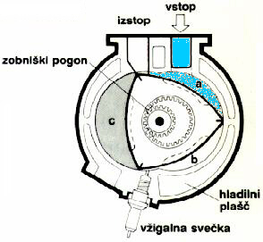
1. takt
Pri vrtenju v smeri urinega kazalca rotor odpre vstopni kanal, zmes goriva in zraka se vsesa v komoro A
Slika3:1.takt

Slide 6
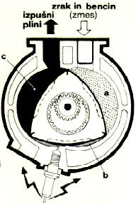
2. takt
Prostornina komore a se poveča in vsesa še več zmesi. Hkrati se zmanjša prostornina komore B, katere zmes se pri doseženi največji gostoti vžge.
Slika4:2.takt

Slide 7
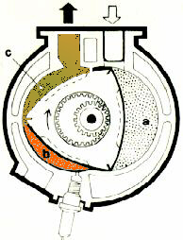
3.takt
Komora A doseže največjo prostornino. Hkrati zgori (eksplodira) zmes v komori B, ki potisne bat v smeri puščice. Pri zgorevanju nastali plini v prejšnjem taktu v komori C se pri tem iztisnejo skozi izstipni kanal.
Slika5:.3takt

Slide 8
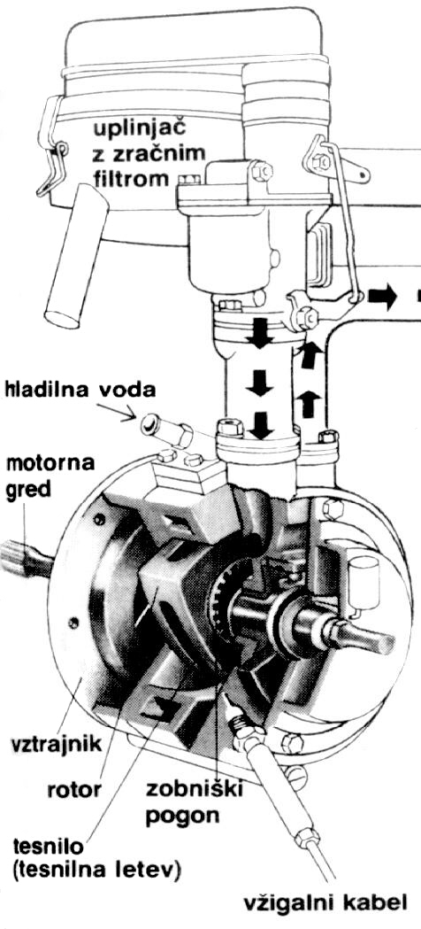
ZGRADBA IN VIDEZ MOTORJA
slika6:.zgradba in videz motorja

Slide 9
DELOVNI PROCES
Sesanje: ko eden od rotorjevih vogalov med drsenjem po ohišju odpre sesalni kanal,
priteka zmes bencina in zraka v komoro, katere prostornina se med vrtenjem rotorja povečuje.
Kompresija: pri nadaljnjem vrtenju rotorja se prostornina komore, v kateri je zmes, manjša. Na ta način se zmes komprimira (stisne).
Delo: iskra s svečk(e) vžge zmes. Zgoreli plini se širijo in poganjajo rotor v vrtenje. Prostornina komore se spet veča.
Izpuh: prva tesnilna letev komore zdrsne naprej ob izpušnem kanalu in ga tako odpre.

Slide 10
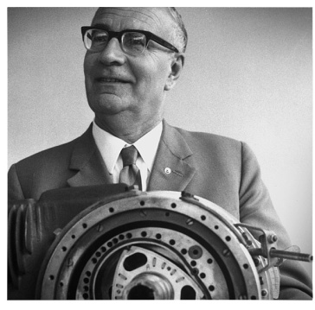
O izumitelju
Rodil se je leta 1902 v mestu Lahr v Schwartzwaldu. Že kot otroka so ga zanimali motorji z notranjim izgorevanjem, ker ni dokončal študija je postavil svojo prvo delavnico leta 1924.
Zanimivosti o Wanklu:
bil je tesno povezan z avtomobili ampak ni naredil vozniškega izpita
bil je velik ljubitelj živali, zato danes podeljujejo Wanklovo nagrado na področju zaščite živali.

Slide 11
VIRI:
http://www.avtoin.com/showgrp.php?page=2&sort=&catID=53
.http://www.osks.nm.edus.si/Seminarskenaloge/Seminarska_naloga_Janez_Virtic/wanklovmotor1.htm
.http://www.google.si/search?hl=sl&q=WANKLOV+MOTOR&btnG=Iskanje+Google&meta=

